Slide 1

Индивидуальный проект «Walesamver»
Индивидуальный проект«Walesamver»
Город: Омск
Площадка: БОУ «СОШ №120»
Учащийся: Мартын Артём, Ольшевский Владислав
Преподаватель: Шелихов Олег Юрьевич

Slide 2
Цели и задачи
Цель: изучение языка программирования
Java, физического движка box2d и создание игры, в которой мы можем
применить свои новоприобретенные знания и попрактиковаться с неизвестными технологиями
Задачи: изучить язык программирования Java, физический движок box2d, а также создать игру.

Slide 3
Описание игры
Walesamver — цель игры - прохождение уровней, в которых необходимо довести арбуз до противоположного края, уклоняясь от шипов.
В игре присутствуют 3 уровня с разными локациями

Slide 4
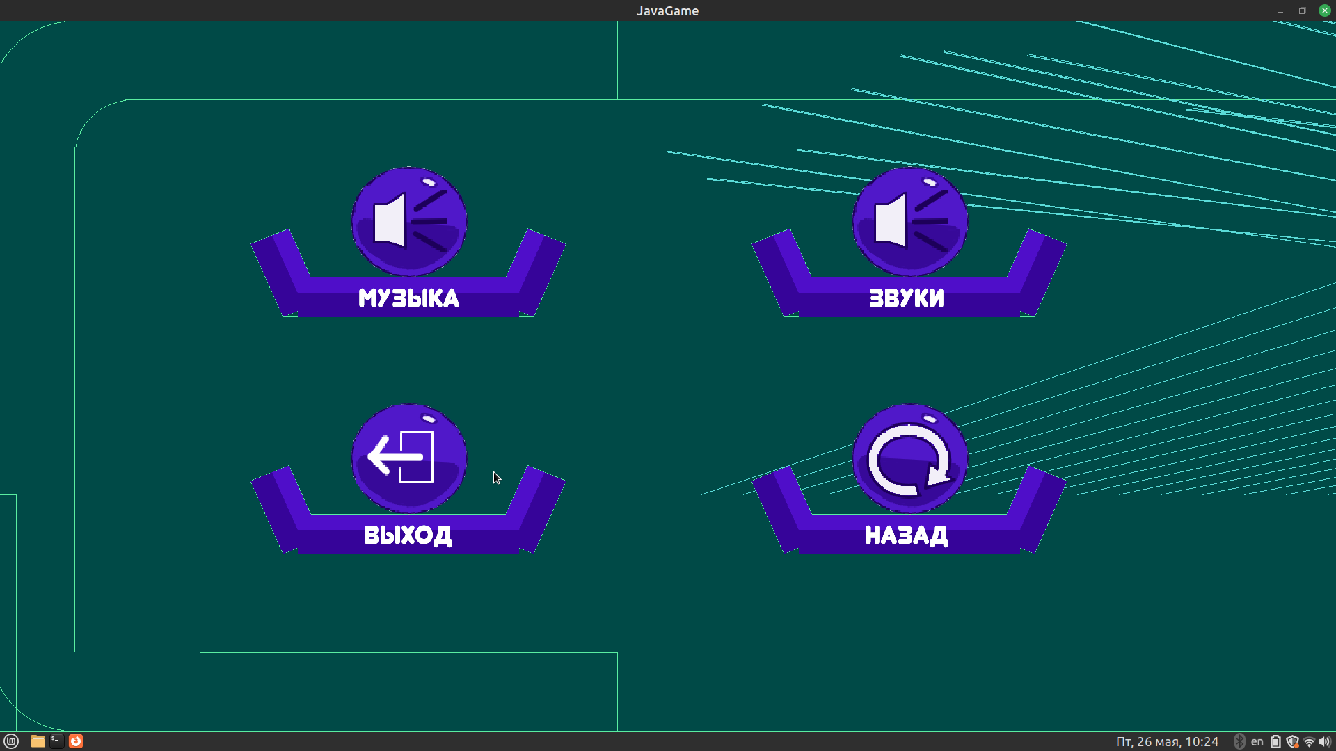

Slide 5
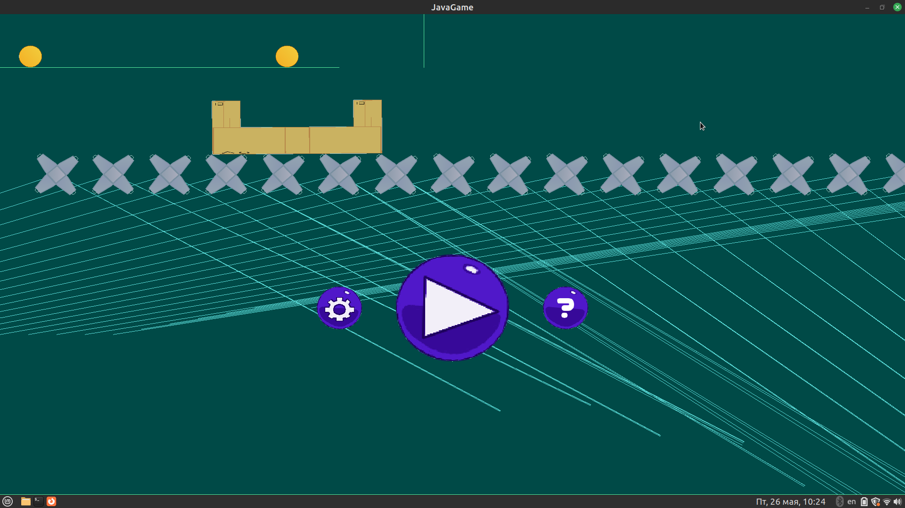

Slide 6
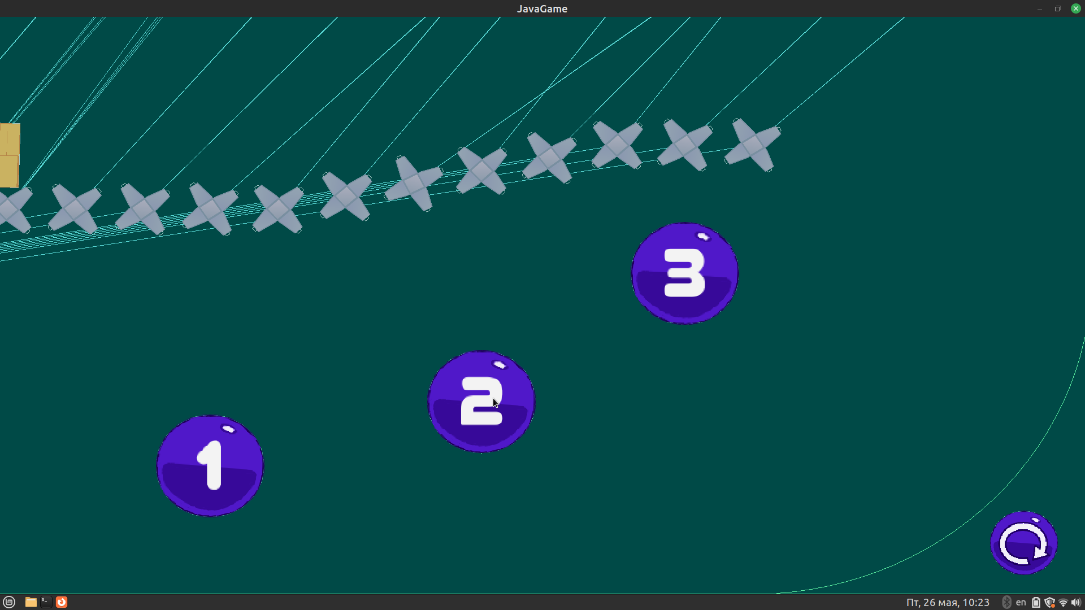

Slide 7
Особенности проекта
Данный проект написан с использованием физического движка box2d
В проекте используются различные виды связок между объектами
Физическое взаимодействие объектов как в реальном мире

Slide 8
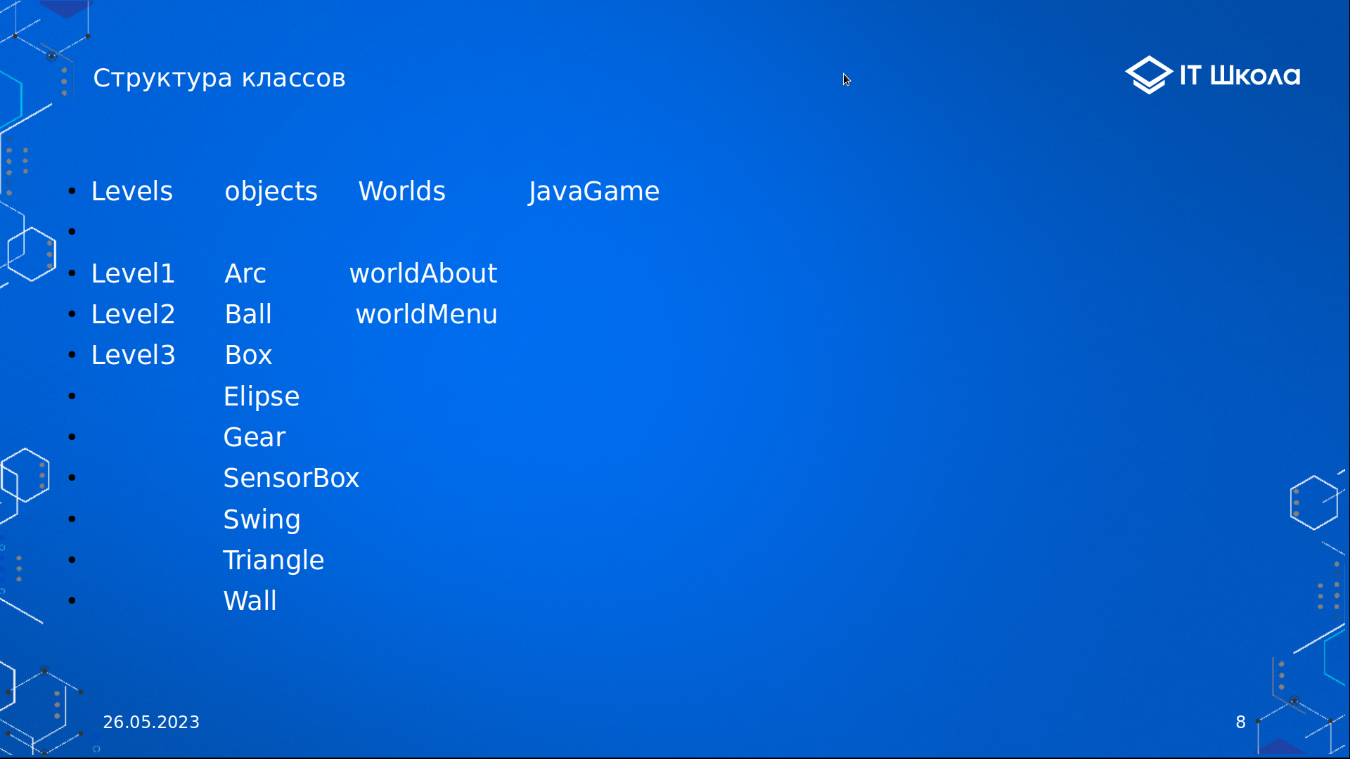
Структура классов
Levels objects Worlds JavaGame
Level1 Arc worldAbout
Level2 Ball worldMenu
Level3 Box
Elipse
Gear
SensorBox
Swing
Triangle
Wall

Slide 9
Перспективы проекта
Оптимизация кода и увеличение количества уровней
Обеспечение узнаваемости проекта за счет привлечения новых пользователей
Внедрение в практику работы новых приёмов используемых технологий
Освещение опыта работы и формирование ключевых компетенций школьников в области разработки подобных проектов
Выход на платформу Google Play

Slide 10
Выводы:
Разработан программный продукт (игра), нацеленный на изучение библиотеки Box2d, и определен алгоритм функционирования проекта.
Практика в Samsung IT School расширила знания в области программирования.
Мы научились создавать мобильные приложения с хорошей перспективой тиражирования.
Получили бесценный опыт работы в команде, которая нацелена на общий результат.

